Slide 1

ЛЕТНИЕ ВИДЫ СПОРТА
Подготовила:
инструктор по
физической культуре
Доля Анна Витальевна

Slide 2
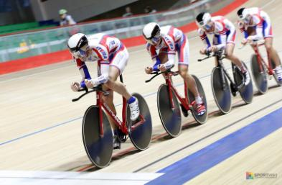
ВЕЛОТРЕКОВЫЕ ГОНКИ
Велотрековые гонки – вид велосипедного спорта, в котором велосипедисты соревнуются в преодолении дистанции на скорость на велотреках или велодромах. Велотрек занимает большую часть велосипедного спорта и содержит в себе большое количество олимпийских дисциплин.
Гонка начинается выстрелом из стартового пистолета, по свистку судьи, по колоколу или при помощи различных электронных звуковых устройств.
Финиш участника засчитывается, когда трубка переднего колеса его велосипеда соприкасается с вертикальной плоскостью. Гонщик имеет право пересечь линию финиша пешком, но с велосипедом. Время прохождения трассы спортсменами фиксируется с помощью электронного хронометражного устройства.

Slide 3
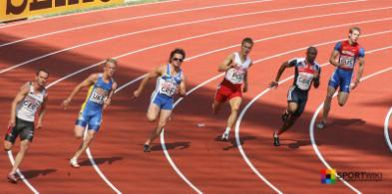
ЛЕГКАЯ АТЛЕТИКА
Легкая атлетика – это олимпийский вид спорта, который включает в себя беговые виды, спортивную ходьбу, многоборья, пробеги, кроссы и технические виды. Легкая атлетика — королева спорта, она считается одним из самых массовых видов спорта.
Победителем в легкоатлетических соревнованиях считается спортсмен или команда, показавшие наилучший результат в финальных забегах .
/

Slide 4
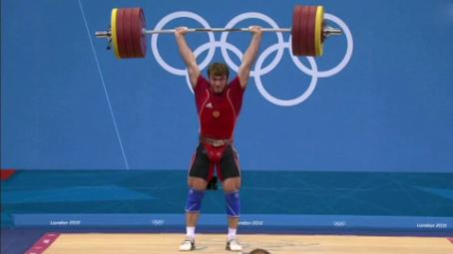
ТЯЖЕЛАЯ АТЛЕТИКА
Тяжелая атлетика – это олимпийский вид спорта, в котором спортсмены соревнуются в выполнении упражнений по поднятию штанги. В современную тяжелую атлетику входят два таких упражнения (многие их называют "виды тяжелой атлетики"): толчок и рывок. Соревнования по тяжелой атлетике проводятся как между мужчинами, так и между женщинами.

Slide 5
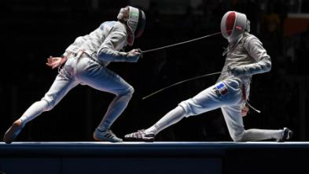
ФЕХТОВАНИЕ
Фехтование – это олимпийский вид спорта, суть которого заключается в ведении боя с использованием холодного оружия. Различают следующие виды спортивного фехтования: на рапирах, на саблях, на шпагах. Фехтовальщикам необходимо нанести укол сопернику и отражать или избегать уколов по себе. Соревнования по фехтованию проводятся как между мужчинами, так и между женщинами.

Slide 6
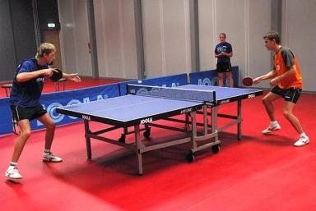
НАСТОЛЬНЫЙ ТЕННИС
Настольный теннис (пинг-понг) – олимпийский вид спорта, в котором два игрока или две команды по два человека (парная игра) соперничают между собой, пытаясь перекинуть ракетками специальный мяч (через сетку на игровом столе) на сторону соперника таким образом, чтобы соперник не смог его отразить. При этом мяч должен коснуться половины поля соперника не менее одного раза.

Slide 7
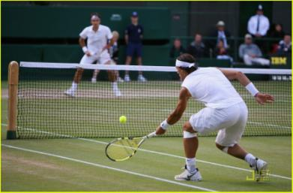
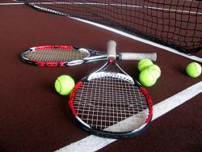
ТЕННИС
Теннис (большой теннис) – вид спорта, в котором два игрока или две команды по два человека соперничают между собой. Цель каждого из игроков/команд – перекинуть ракеткой мяч на сторону соперника таким образом, чтобы соперник не смог его отразить. При этом мяч должен коснуться половины поля соперника не меньше одного раза.

Slide 8
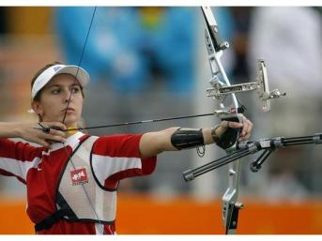
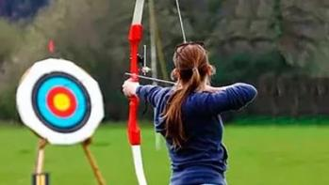
СТРЕЛЬБА ИЗ ЛУКА
Стрельба из лука – олимпийский вид спорта, в котором спортсмены соревнуются в точности стрельбы из лука. Победителем в стрельбе из лука является спортсмен или команда, которая наберёт больше очков, согласно правилам соревнований. Соревнования по стрельбе из лука проводятся как между мужчинами, так и между женщинами.
Соревнования по стрельбе из лука проводятся как на открытом воздухе, так и в помещении.
/

Slide 9
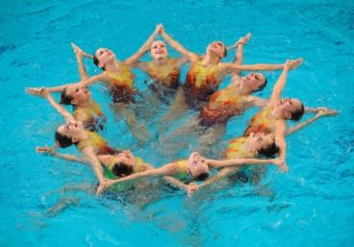
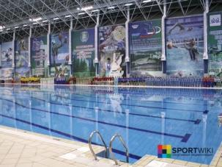
СИНХРОННОЕ ПЛАВАНИЕ
Синхронное плавание – это женский водный вид спорта, суть которого заключается в выполнении в воде различных фигур и движений под музыку. Синхронное плавание является олимпийским видом спорта.

Slide 10
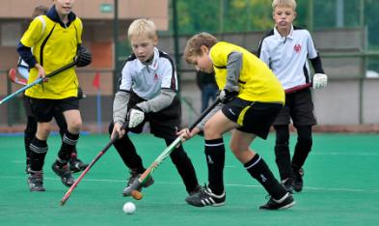
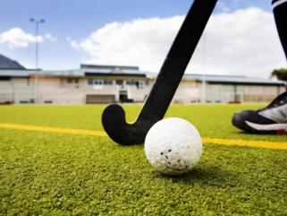
ХОККЕЙ НА ТРАВЕ
Хоккей на траве – спортивная командная игра с клюшками и пластиковым мячом на траве, целью в которой является забросить мяч в ворота соперника большее число раз, чем это сделает команда соперника в установленное время. Хоккей с мячом на траве популярен как среди мужчин, так и среди женщин.

Slide 11
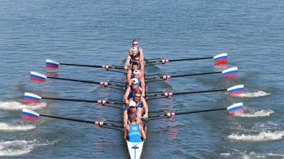
АКАДЕМИЧЕСКАЯ ГРЕБЛЯ
Академическая гребля – это водный олимпийский вид спорта, в котором участники, находясь в лодке, с помощью весел и собственной силы, преодолевают дистанцию спиной вперед (в отличие от гребли на байдарках и каное).
В соревнованиях по академической гребле участвуют одиночки, двойки, четверки и восьмерки гребцов на легких и тяжелых парных и распашных лодках.
Гонка проводится в спокойной воде и вдоль прямой линии. Командам разрешается передвигаться по чужим дорожкам, но с условием, что они не создадут помех другим экипажам.

Slide 12
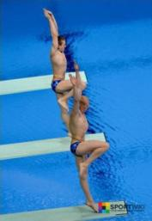
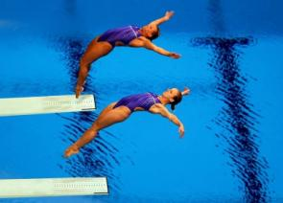
ПРЫЖКИ В ВОДУ
Прыжки в воду – олимпийский водный вид спорта, суть которого заключается в выполнении акробатических элементов в прыжке с вышки или трамплина в воду. В прыжках в воду оценивается как качество выполнения акробатических элементов, так и чистота входа в воду. Все соревнования в индивидуальных и синхронных прыжках в воду должны включать шесть прыжков. Прыжки не должны повторяться.

Slide 13
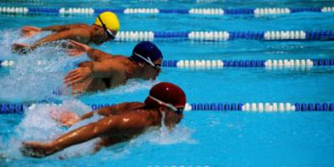
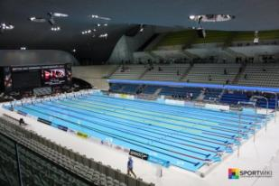
ПЛАВАНИЕ
Плавание – это олимпийский водный вид спорта, который заключается в преодолении различных дистанций вплавь и за наименьшее время. Независимо от вида плавания, под водой пловцу разрешается проплыть не более 15 метров (на старте или после поворота).

Slide 14
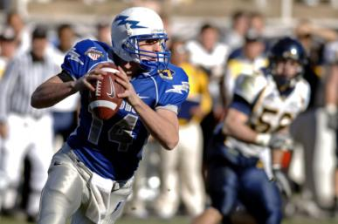

РЕГБИ
Регби – олимпийский контактный командный вид спорта, целью в котором является совершение результативных действий, а именно поражение ворот соперника или занос мяча в зачетную зону оппонента. В отличие от футбола, в регби разрешены касания мяча руками.

Slide 15
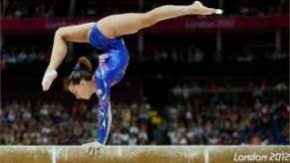
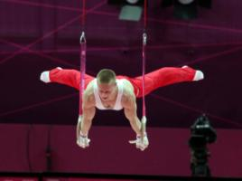
СПОРТИВНАЯ ГИМНАСТИКА
Спортивная гимнастика – это олимпийский вид спорта, который включает в себя соревнования в вольных упражнениях, упражнениях на гимнастических снарядах, а также в опорных прыжках. В программу женского многоборья включены: вольные упражнения, упражнения на брусьях разной высоты, бревне и опорных прыжках. Программа мужского многоборья: вольные упражнения, опорный прыжок, а также упражнения на следующих снарядах: кольцах, коне, перекладине и параллельных брусьях.

Slide 16
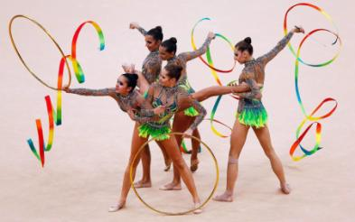
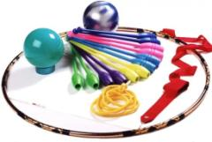
ХУДОЖЕСТВЕННАЯ ГИМНАСТИКА
Художественная гимнастика – один из самых зрелищных и изящных видов спорта, суть которого заключается в выполнении гимнастических и танцевальных упражнений. Упражнения могут выполняться как с использованием предметов (обруч, мяч, скакалка, лента, булавы), так и без него. Художественная гимнастика является олимпийским видом спорта.

Slide 17
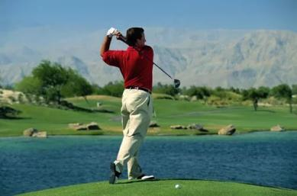
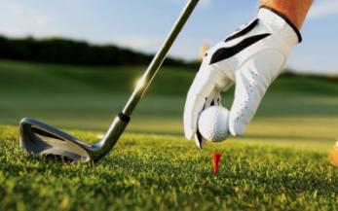
ГОЛЬФ
Гольф (от англ. golf) — мужской олимпийский вид спорта, в котором отдельные участники или команды пытаются загнать маленький мячик ударами клюшек в специальные лунки. Что важно, мяч нужно закатить в лунку за меньшее число ударов.

Slide 18
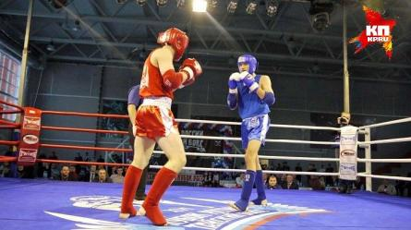
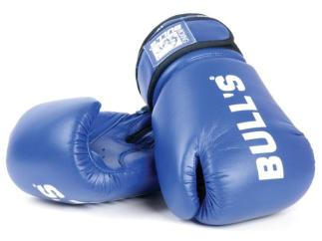
БОКС
Бокс – это олимпийский контактный вид спорта (единоборство), в котором разрешены удары только кулаками и только в специальных перчатках.

Slide 19
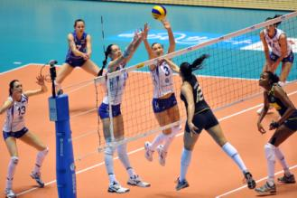
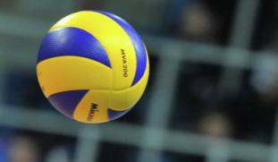
ВОЛЕЙБОЛ
Волейбол (от англ. volley — удар с лёта и ball — мяч) – это олимпийский вид спорта (спортивная командная игра с мячом), целью в котором является направить мяч в сторону соперника таким образом, чтобы он приземлился на половине соперника или добиться ошибки со стороны игрока команды соперника. Во время одной атаки допускается только три касания мяча подряд. Волейбол популярен как среди мужчин, так и среди женщин.

Slide 20
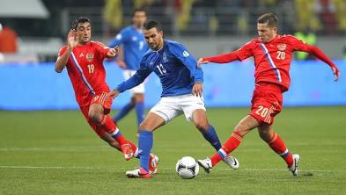
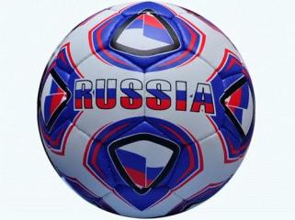
ФУТБОЛ
Футбол (от англ. foot — ступня, ball — мяч) — самый популярный командный вид спорта в мире, целью в котором является забить мяч в ворота соперника большее число раз, чем это сделает команда соперника в установленное время. Мяч в ворота можно забивать ногами или любыми другими частями тела (кроме рук).

Slide 21
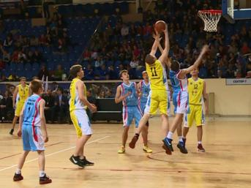

БАСКЕТБОЛ
Баскетбол (от англ. basket — корзина, ball — мяч) – олимпийский вид спорта, спортивная командная игра с мячом, цель в которой — забросить мяч в корзину соперника большее число раз, чем это сделает команда соперника в установленное время. Каждая команда состоит из 5 полевых игроков.

Slide 22
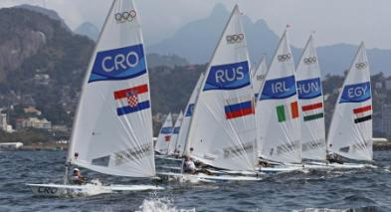
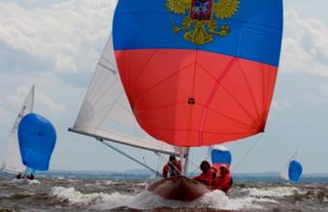
ПАРУСНЫЙ СПОРТ
Парусный спорт или Яхтинг (англ. Sailing) – олимпийский вид спорта, заключающийся в преодолении дистанции по воде при помощи парусного снаряжения, в частности яхты.
/

Slide 23
Источники:
https://yandex.ru/
http://ru.sport-wiki.org/letnie-vidy-sporta/
http://www.olympic.ru/upload/documents/team/olympic-textbook/tou-25_blok.pdf
http://nsportal.ru/detskiy-sad/zdorovyy-obraz-zhizni/

